Slide 1

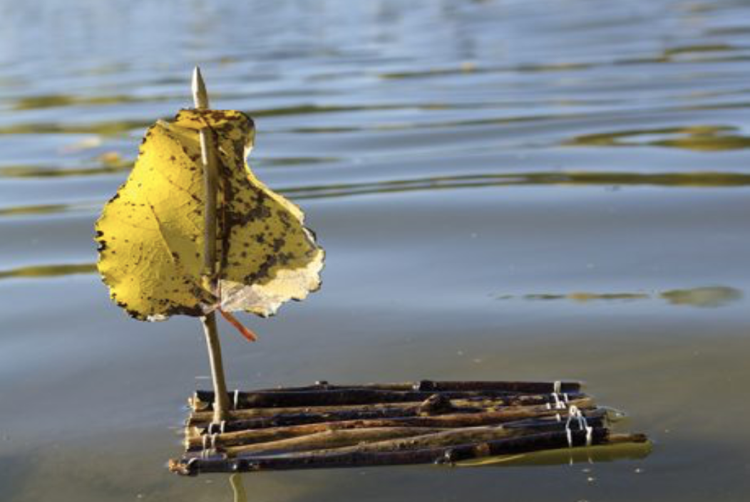
MOTİVASYON

Slide 2

Bugüne kadar potansiyelinizin tamamını kullanmış olsaydınız…
Bugün
Nerede ve Nasıl Birisi
Olurdunuz..?

Slide 3

Motivasyon
Bir işi başarmak için gerekli olan isteği , o işi yapacak olan kişilerde oluşturmaktır. Motivasyon için kişinin güdülenmeye ihtiyacı vardır. Güdü , kişiyi harekette bulunmaya itecek kuvvettir . Motivasyonun ilk kuralı, insanın kendini yapabileceklerine ikna etmesidir. Ara hedefler ile her an heyecan yaratılarak motivasyon diri tutulmalıdır.

Slide 4
Motivasyonun Aşamaları
Başarıya ulaşmak için bizi harekete geçiren motivasyonu üç aşamada inceleyebiliriz. Bu aşamalar bizi başarıya ulaştıran basamaklardır.
Harekete Geçme (Aktivasyon): Karar aşamasıdır. “İlk önce kendine ne olacağını sor; sonra ne yapmak gerekiyorsa yap.”
Devamlılık (Israr) : Azimle çalışmaya devam etmek ve pes etmemektir. “Asla vazgeçme. Kalbin yorulduğunda, ayaklarınla yürü; ama yola devam et.” Paulo COELHO
Yoğunluk: Hedefleriniz için verdiğiniz emektir.

Slide 5
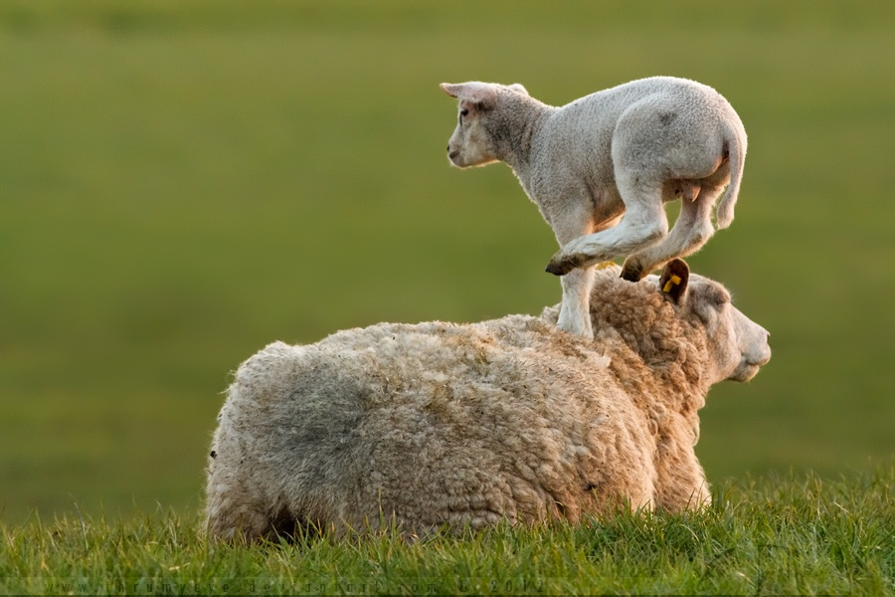
Doğru motivasyon ile başarıya ulaşmanıza engel olacak hiç bir şey yoktur

Slide 6
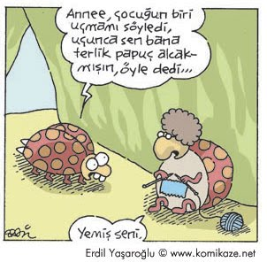
Motivasyonun ilham kaynakları nedir?
Motivasyonun iki tane ilham kaynağı vardır.
Dış motivasyon : Kişinin kendiliğinden yapmayı istemediği işler konusunda, kendi dışındaki güçlerle ikna edilmesi olarak tarif edilebilir.

Slide 7

İç motivasyon : Kişinin kendi iç dünyasında bulunan azim, hırs ve kararlılıklarıdır. Bir hedefe ulaşmayı biri söylediği için değil, kendisi istediği için arzu etmektir. Kişinin kendisini motive edebilmesi için önce kendini tanıması , istek ve beklentilerini belirlemesi gerekir.
Bizi başarılı ya da başarısız yapan bizzat kendi iç motivasyonumuzdur.

Slide 8
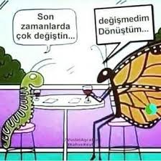
Motivasyonun Önemi
Daha sağlıklı insanlar olmamızda,
Kendi potansiyelimizi daha iyi kullanabilmemizde,
Yaşam kalitemizin daha yüksek olabilmesinde motivasyon önemlidir.

Slide 9
Motivasyon Konusunda Yapılan Hatalar
Odaklanamamak ve öncelikleri doğru belirleyememek
Hedefsiz kalmak ve doğru hedef koymamak
Ne istediğini bilememek
Kötümser negatif bakış açısı ve kişilik yapısı
Kendimizi başkalarıyla karşılaştırmak
Düşlemekten korkmak
Motivasyonu korumaya zaman ayıramamak
Eyleme geçememek

Slide 10
Motivasyon Yönetimi Çemberi
1- DÜŞLEYİN
(Ne istiyorsunuz?)
1-ODAKLANIN
(Bunu Ne Kadar İstiyorsunuz?)
DEĞERLERİNİZ NEDİR?
4-SONUÇLANDIRIN
(Sonuçlandırdınız mı?)
2-EYLEME GEÇİN
(Nasıl Yapacaksınız?)
3-KARARLI OLUN (Bunu Ne Kadar Yapacaksınız?)

Slide 11

Motivasyon Teknikleri

Slide 12
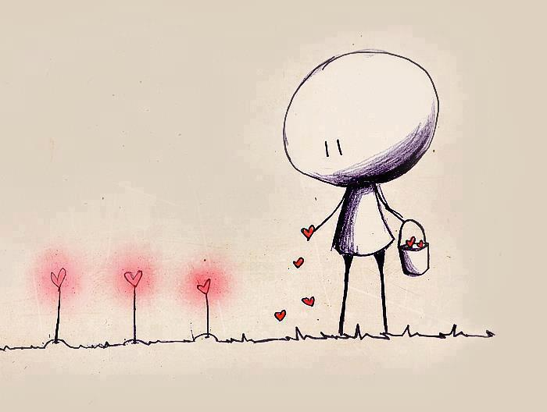
Eğer bir şeyi değiştirmek istiyorsanız önce onu anlamalı, altındaki nedenleri tespit etmeli, onlarla yüzleşmeli ve sonra da onları değiştirmelisiniz.

Slide 13
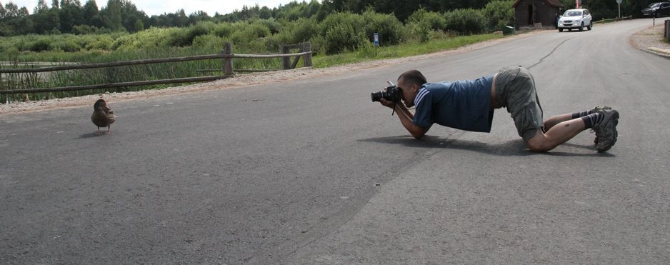
Doğru hedef belirle
Hedefimiz belirgin mi?
Hedefimiz bizim için değerli mi?
Hedefimiz etki alanımız içinde mi?
Hedefin kontrol noktaları nelerdir?
Hedefimiz olumlu bir şekilde mi ifade edilmiştir?
Hedefe ulaştıracak kaynaklar nelerdir?

Slide 14
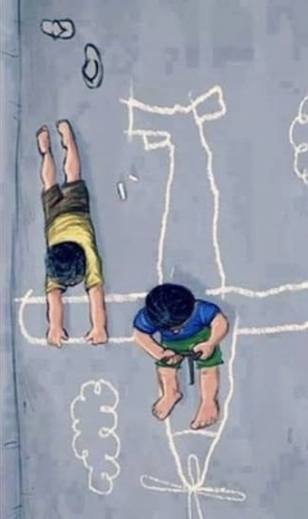
Hedefler, üzerinde tarihleri asılı olan hayallerdir

Slide 15
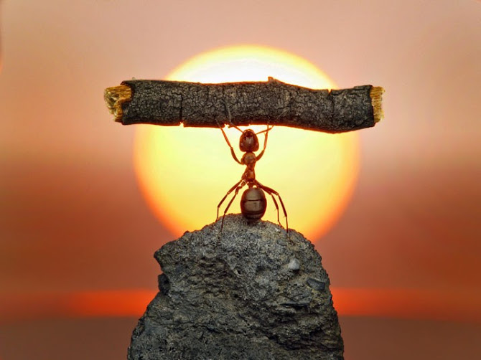
Kendine güven

Slide 16
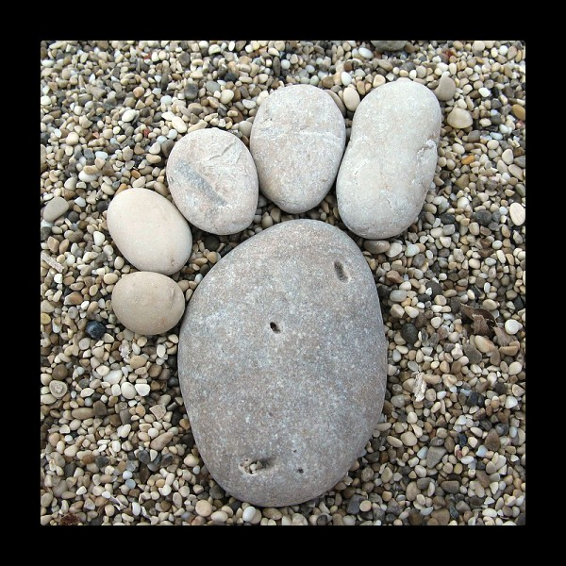
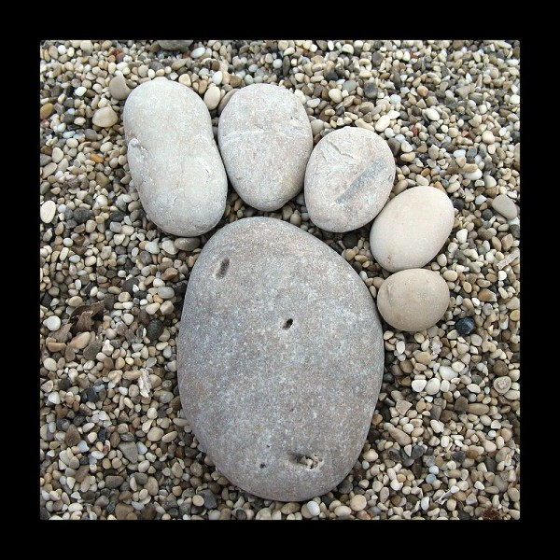
Eyleme geç

Slide 17
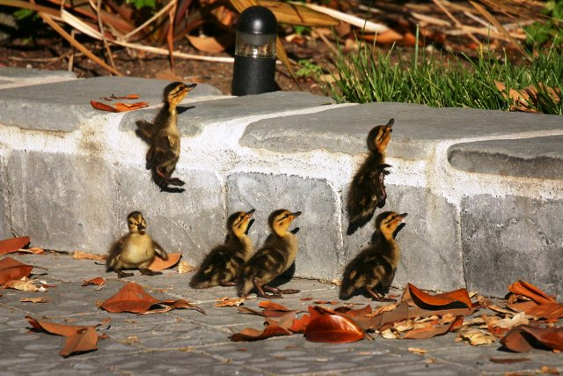
Küçük adımlarla yoluna devam et

Slide 18

Yaptığın işe odaklan

Slide 19

Arkanı dönüp kat ettiğin yola bak , ilerlemeni ölç

Slide 20
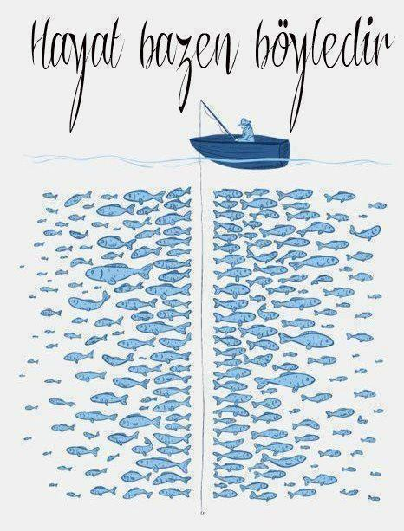
Yapamayacaklarının, yapabileceklerini engellemesine izin verme

Slide 21
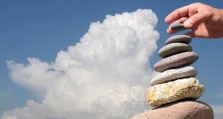
Kendini geliştir

Slide 22

Öğrenmek için sor

Slide 23

Hedeflerine ulaşmak için gösterdiğin çabayı ödüllendir, olumlu sözleri kendinden esirgeme

Slide 24

Başarısızlıklarına değil, geçmişteki başarılarına odaklan

Slide 25
Denemekten vazgeçme
Henry Ford’un 5 kere iflas etti.
•KFC nin kurucusu özel tavuk tarifini kabul edecek bir yeri 1009. denemede buldu.
•Edison ampulu bulana dek 2000 defa deney yaptı.
•Stephan King’in ilk eseri 30 kez geri çevrildi.
•Game of Thrones’un Tyrion Lannister’i Peter Dinklage 29 yaşına kadar herkes tarafından dışlanan, mutsuz biriydi.
•Walt Disney, yaratıcı olmadığı söylenerek çalıştığı gazeteden kovuldu.

Slide 26
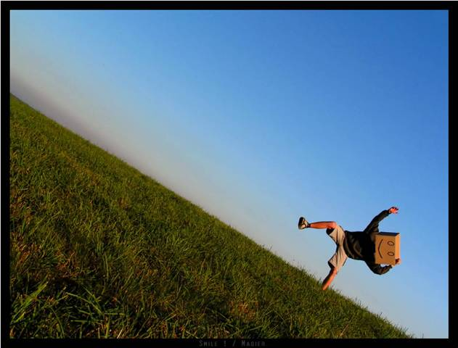
Pozitif
kalmak için
kendine zaman
ayır.

Slide 27
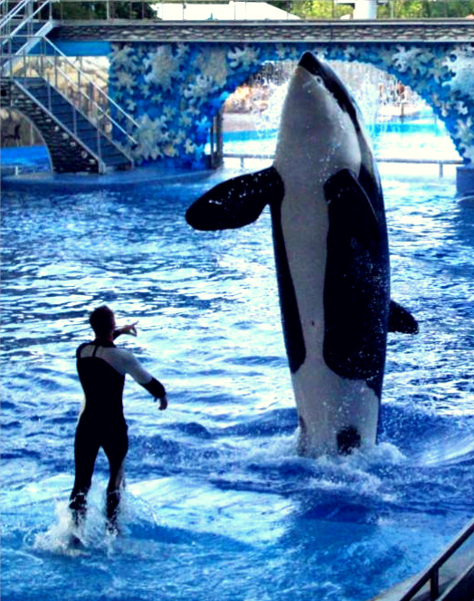
Kendini, sadece kendinle kıyasla

Slide 28

Düşlemekten korkma

Slide 29
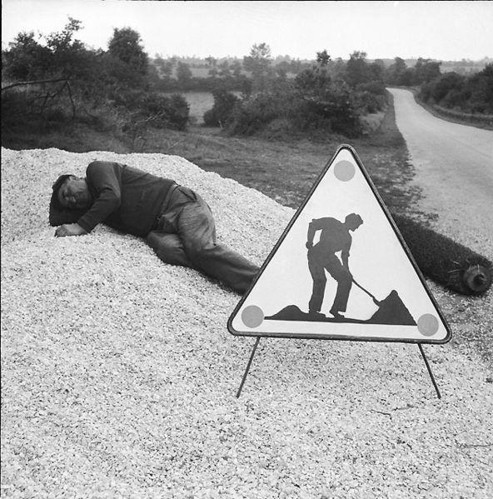
Motivasyonunu korumaya zaman ayır

Slide 30
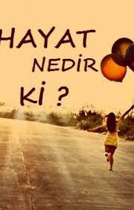
Tanımla
Sizce Hayat Nedir?
Hayat bir oyun sahnesidir. Sahneye çıkar oyununuzu oynarsınız.
Hayat, bir şarkıdır. Söylersiniz.
Hayat bir yolculuktur. Tamamlarsınız.
Hayat bir aşktır. Keyfinizi çıkarırsınız.
Hayat bir mücadeledir. Dövüşürsünüz.
Hayat bir bulmacadır. Çözersiniz.
Hayat bir hedeftir. Başarırsınız.

Slide 31

Gelecekle bağlantı kur,geleceği gözünde canlandır
Bugün
Gelecek

Slide 32
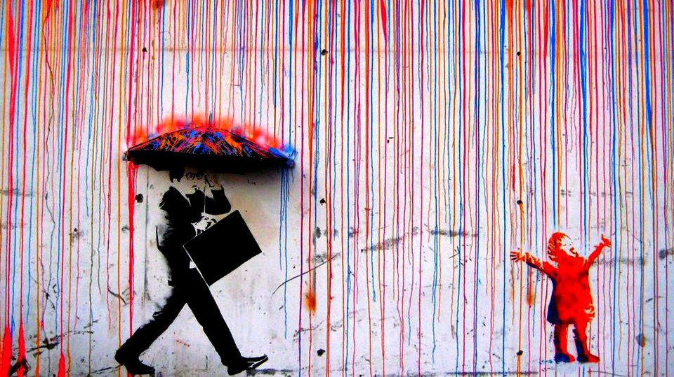
TEŞEKKÜRLER.. ☺
"Bazı insanlar yağmuru hisseder, diğerleri ise sadece ıslanır."
Bob Dylan

Slide 33

“Bazı insanlar olmasını ister, bazıları olmasını bekler, bazıları ise oldurur.”

Slide 34
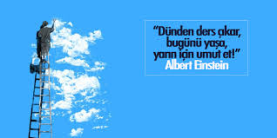
TEŞEKKÜRLER

